Slide 1
荷蘭職棒爬蟲解說

Slide 2
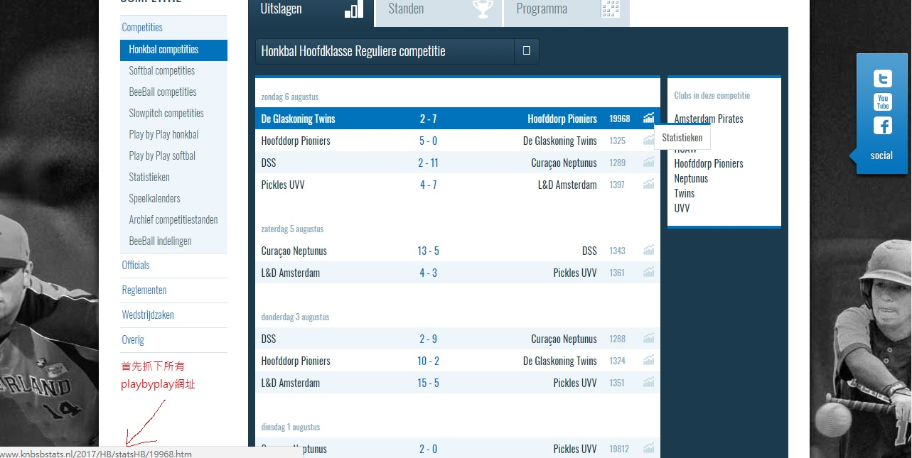
進入比賽網址列表

Slide 3
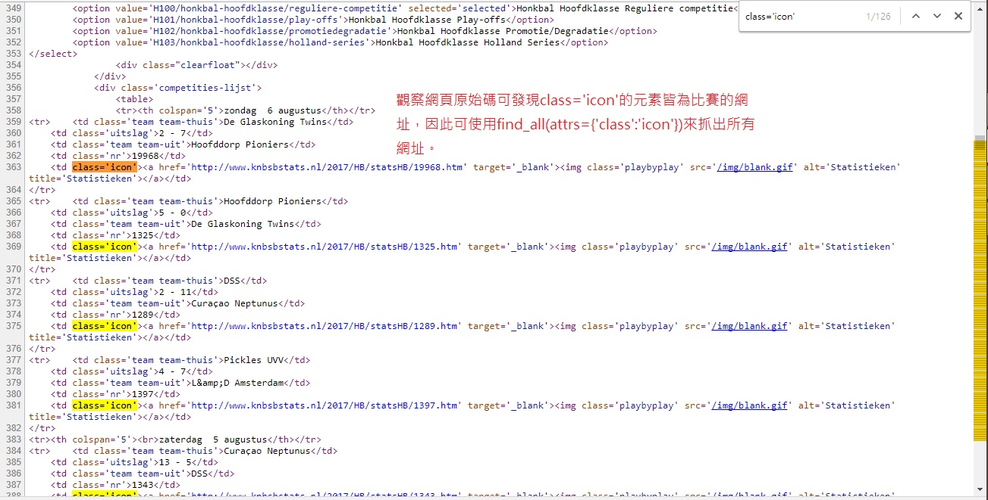
取得比賽資料url

Slide 4
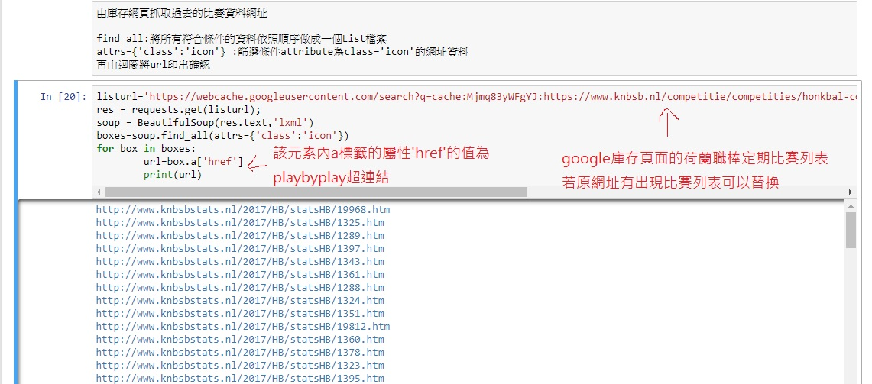
使用BeautifulSoup解析並抓下網址

Slide 5
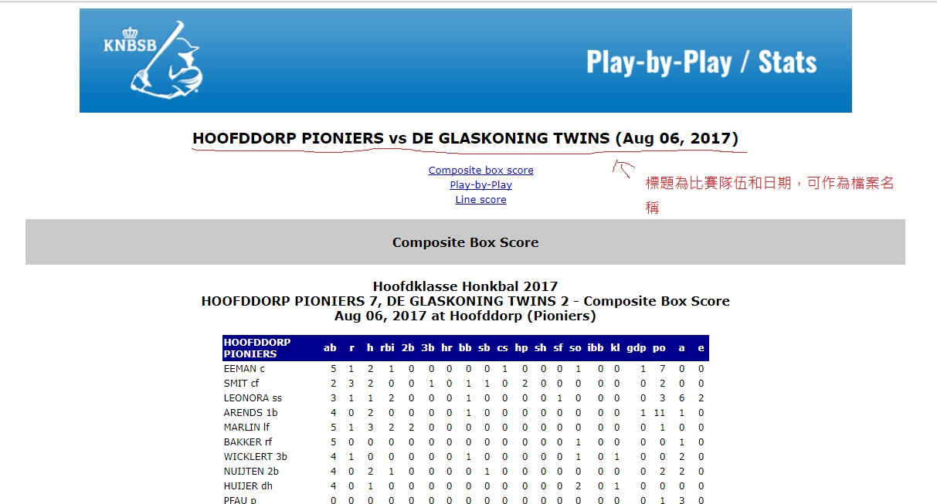
取得比賽隊伍日期

Slide 6
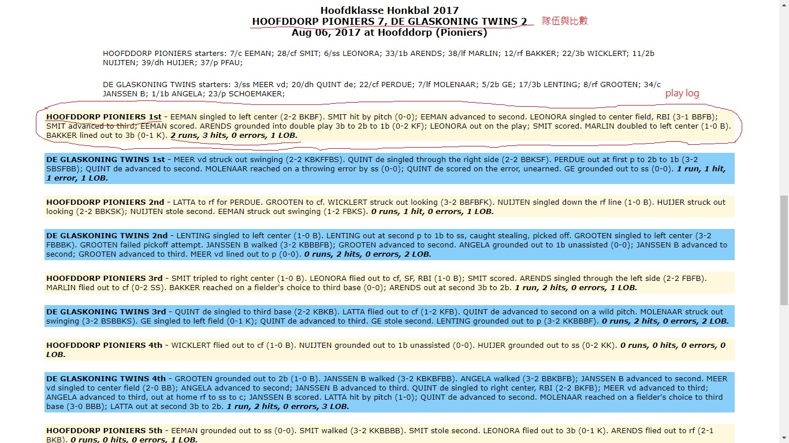
取得隊伍比數和play logs

Slide 7
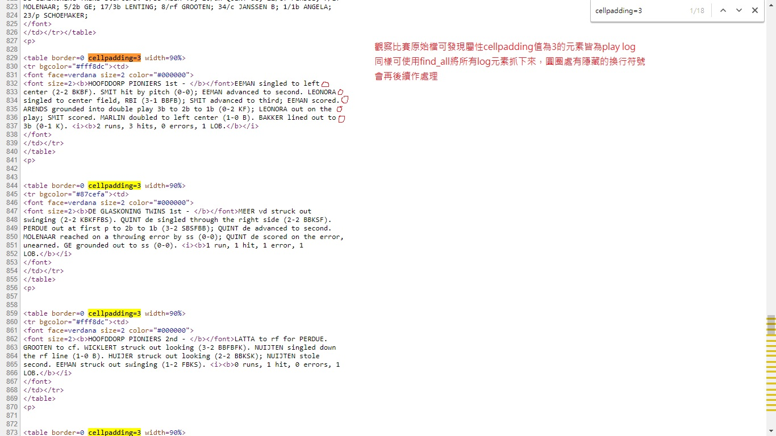
觀察網頁原始碼

Slide 8
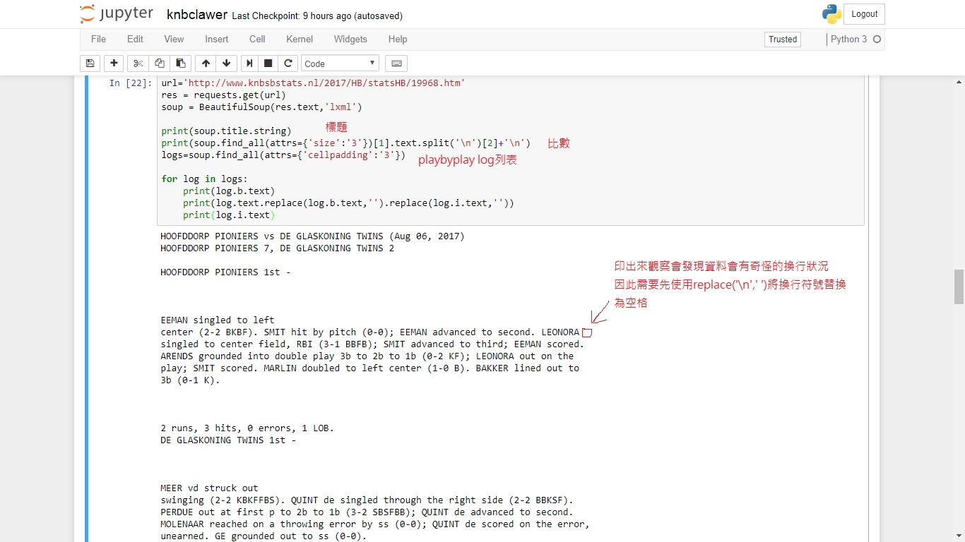
處理資料

Slide 9
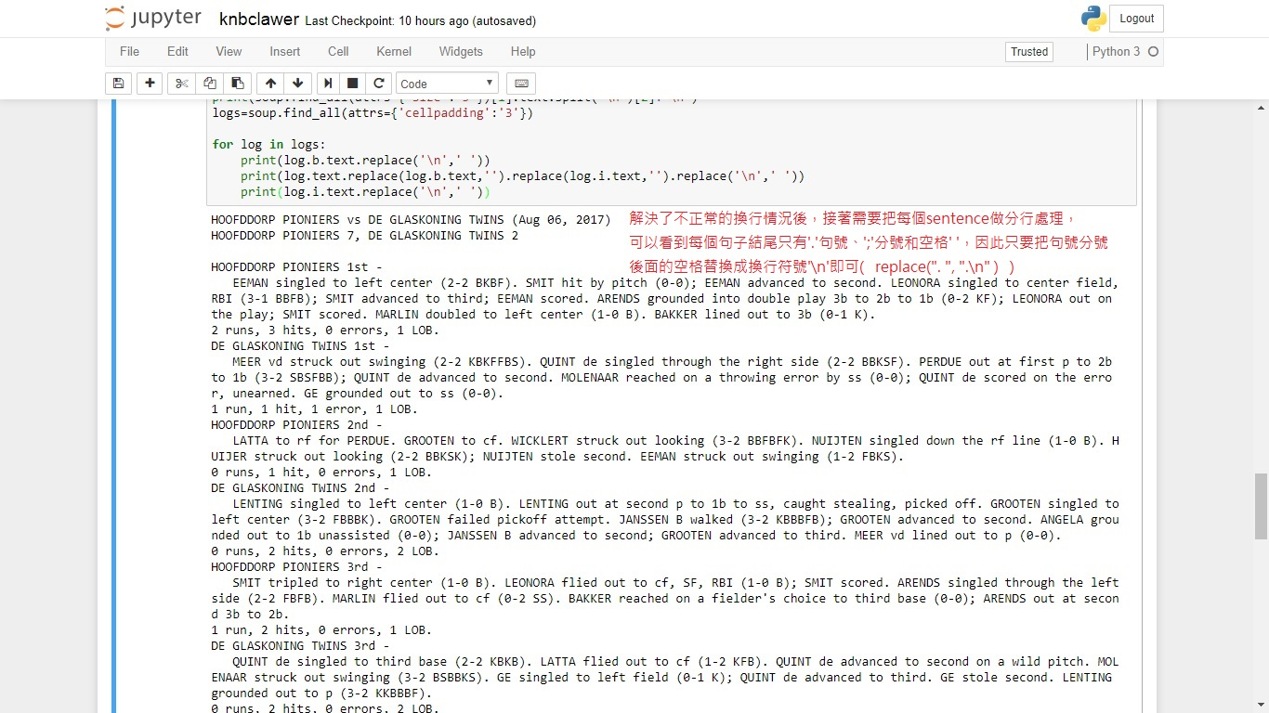
處理資料

Slide 10
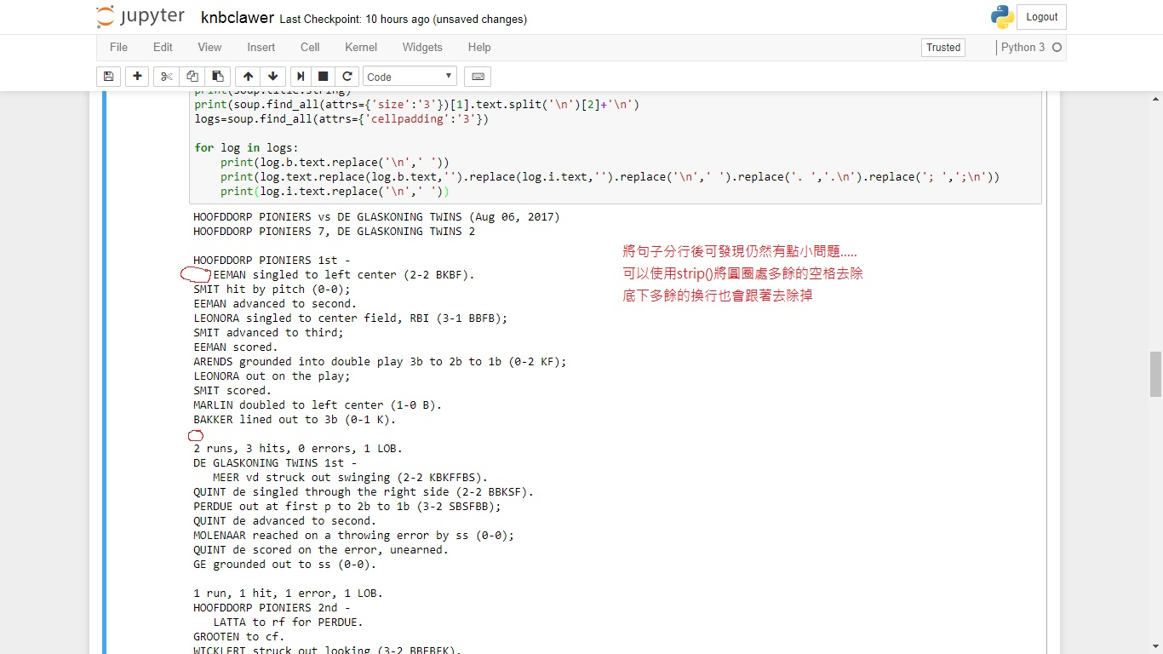
處理資料

Slide 11
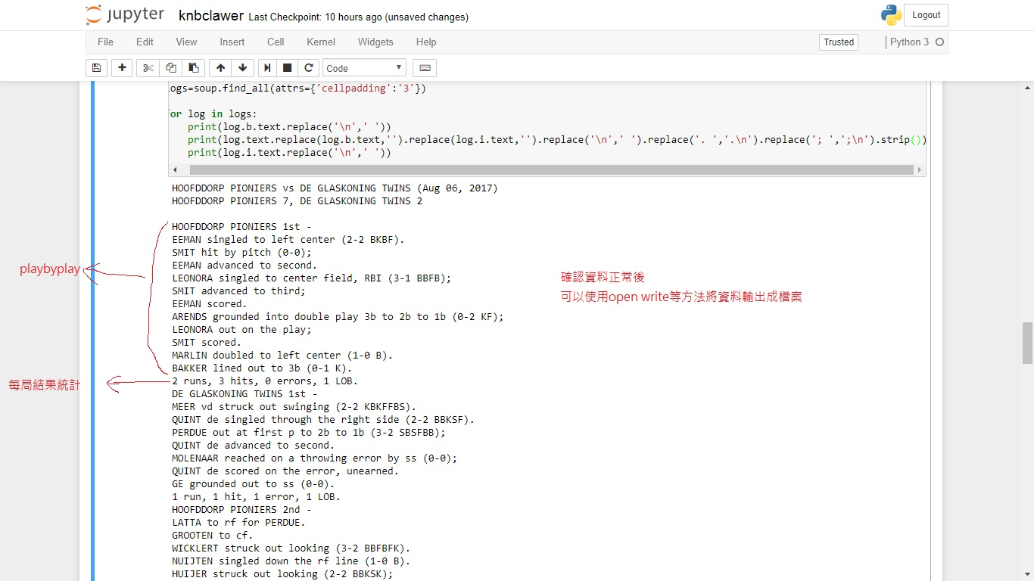
處理資料

Slide 12
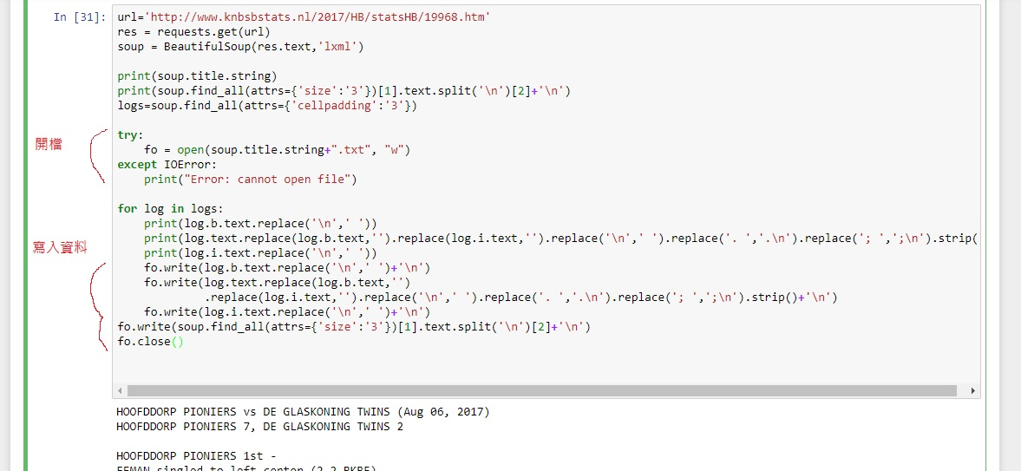
輸出為檔案

Slide 13
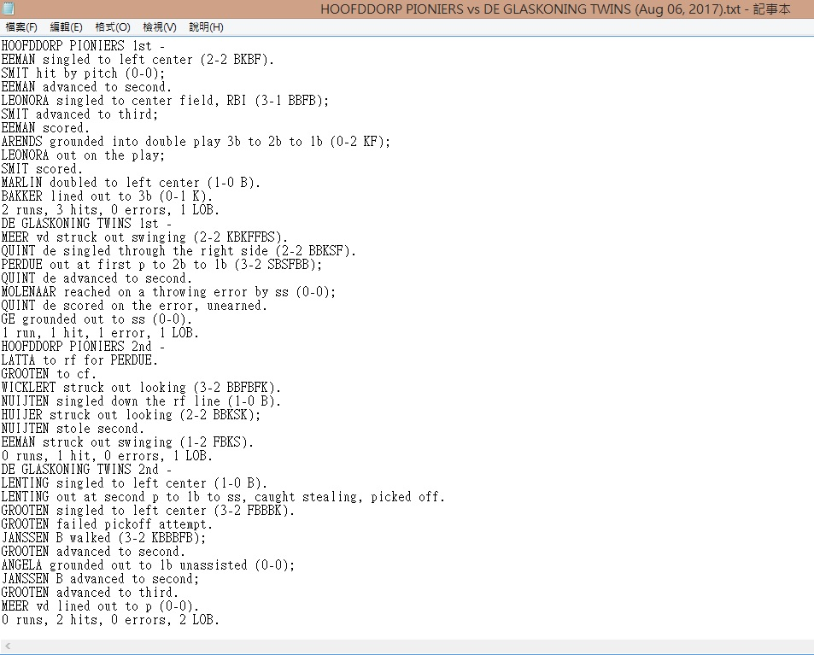
確認檔案

